Slide 1

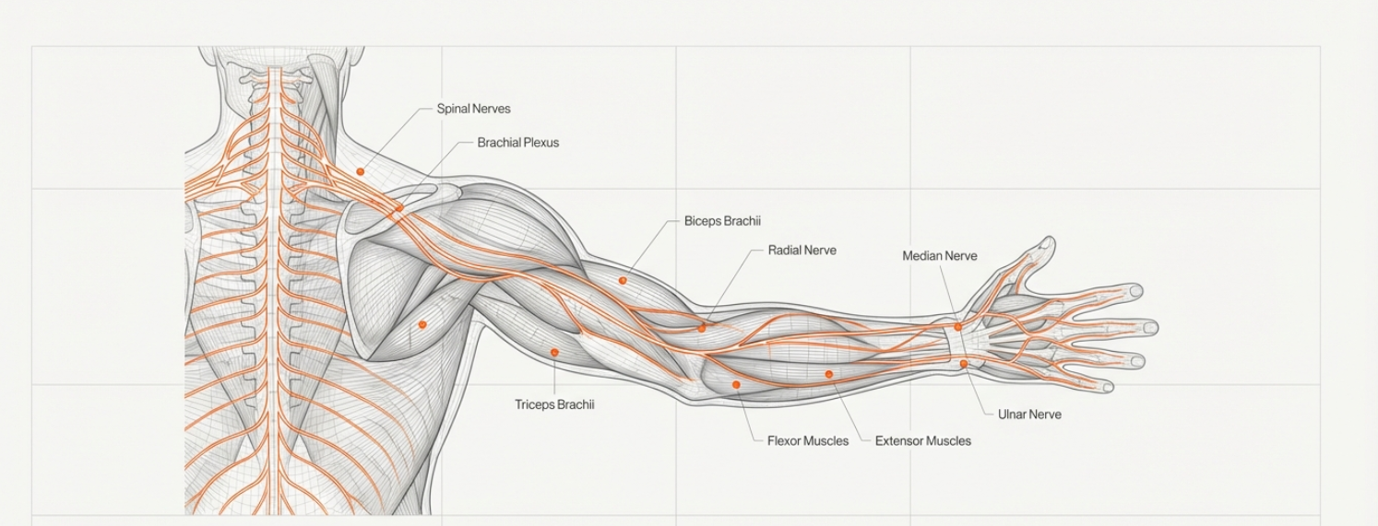
Bevægelseslære og anatomi

Slide 2
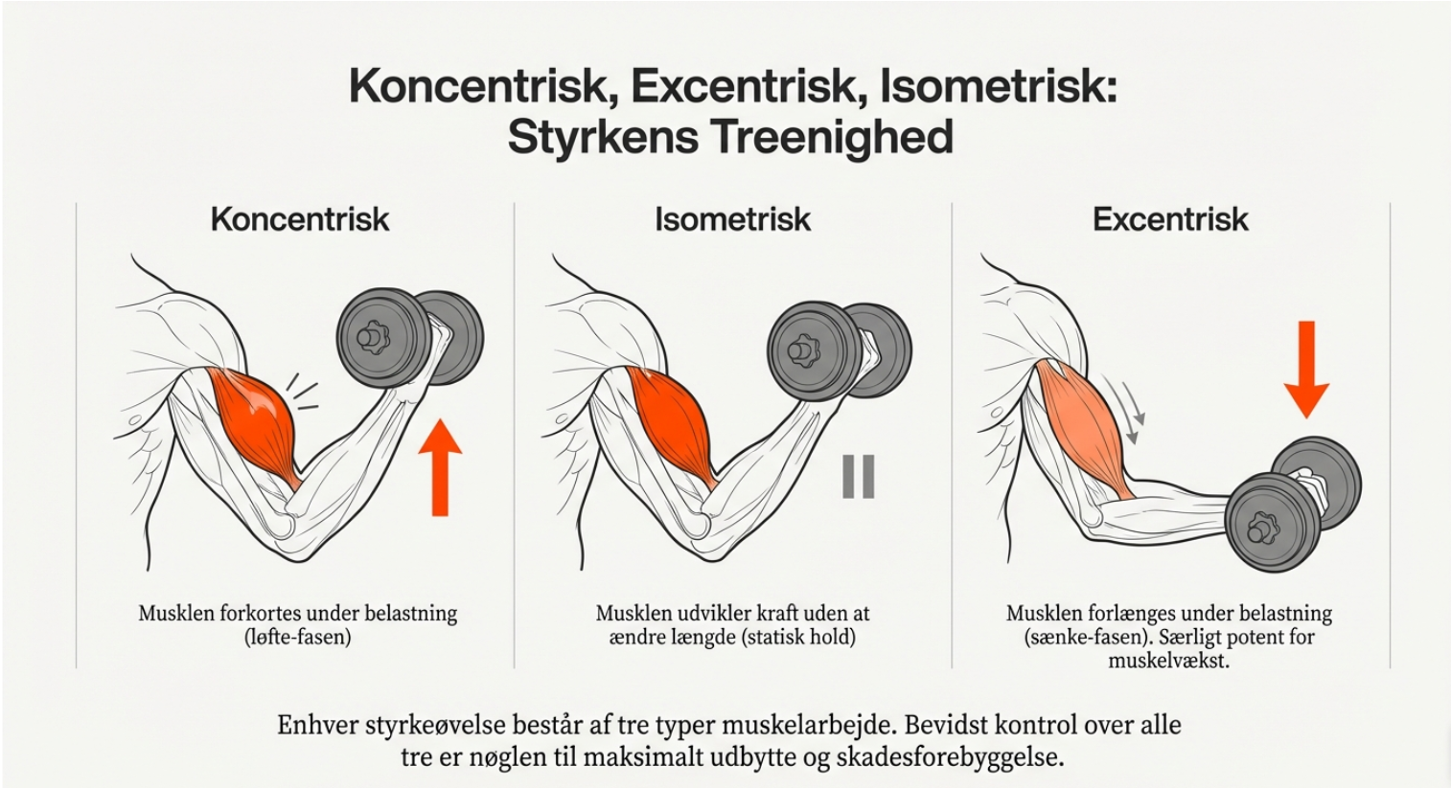
MuskelbevægelseR – VIGTIGE BEGREBER

Slide 3
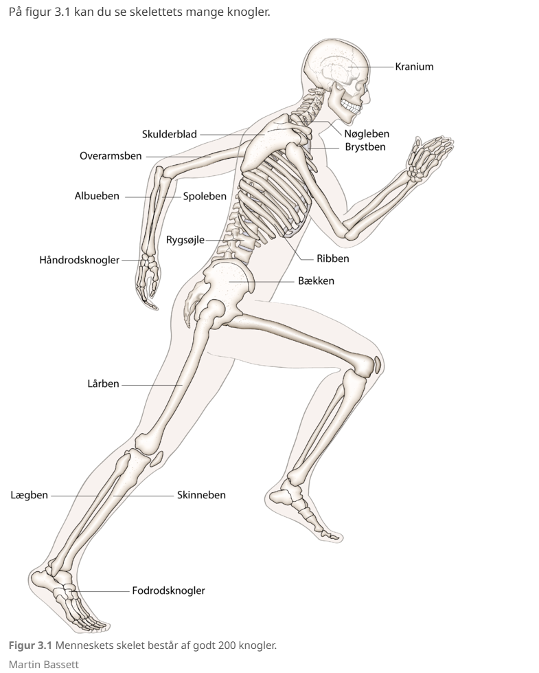
Skelettet
Læs første afsnit i kap. 3.1 om skelettet og svar på følgende:
Der findes forskellige slags knogler…
Hvorfor?
Hvilke?
Hvad er deres funktion?
Læs sidste afsnit i kap. 3.1 om hvirvelsøjlen og svar på følgende:
Rygsøjlen kaldes også hvirvelsøjlen.
Hvordan er den ”bygget op”?
Hvad er dens funktion? (I må godt tænke lidt ud over teksten)

Slide 4
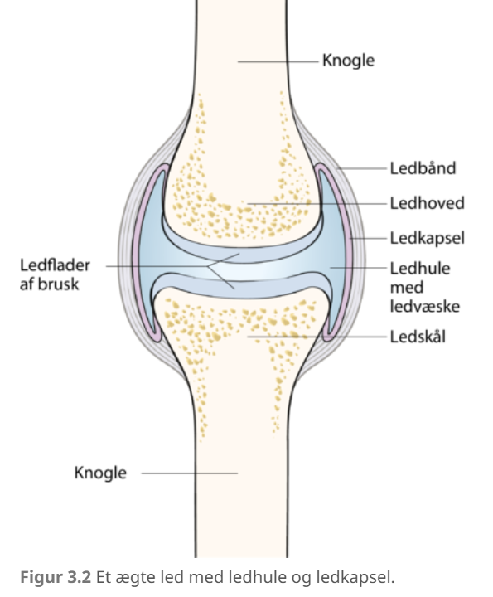
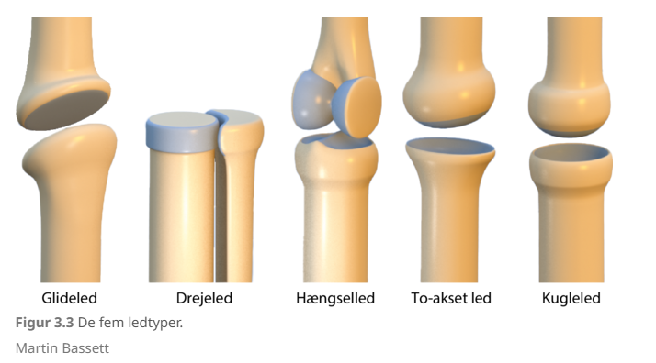
Led
Leddene muliggør knoglernes bevægelse i forhold til hinanden og musklerne skaber bevægelse.
Der findes forskellige led med forskellige funktioner
Der hvor knoglerne mødes er der led

Slide 5
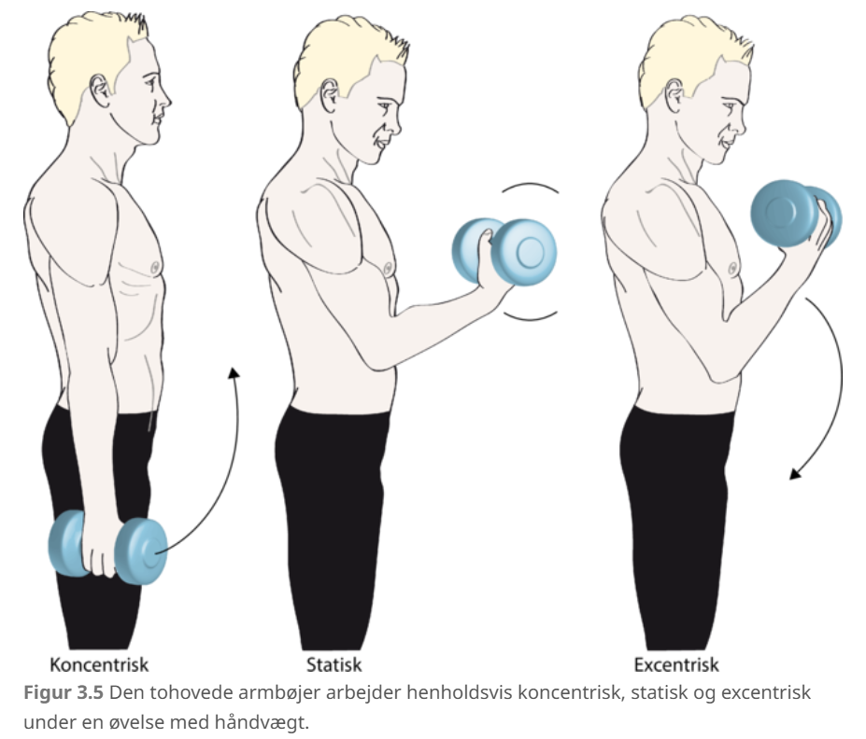
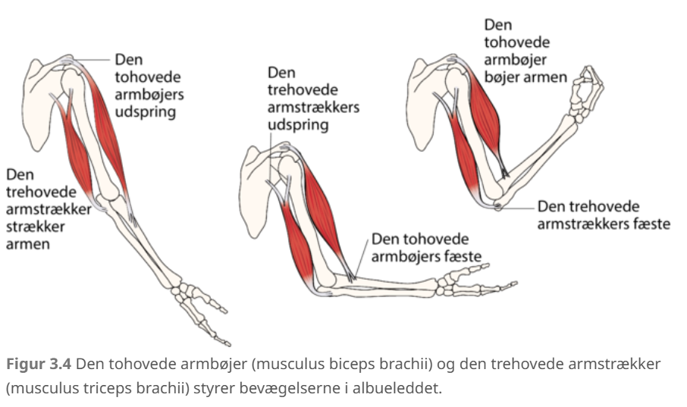
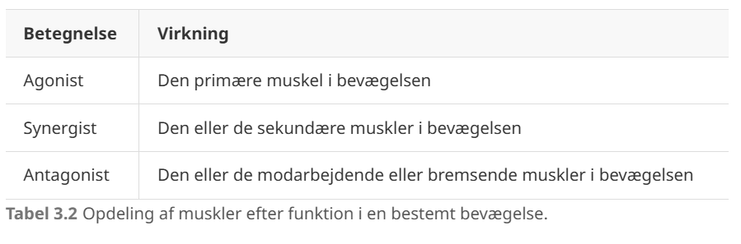
Musklerne bevæger vores led

Slide 6
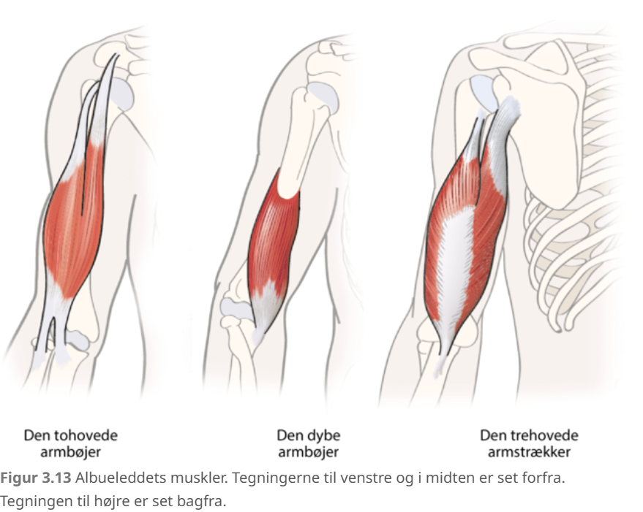
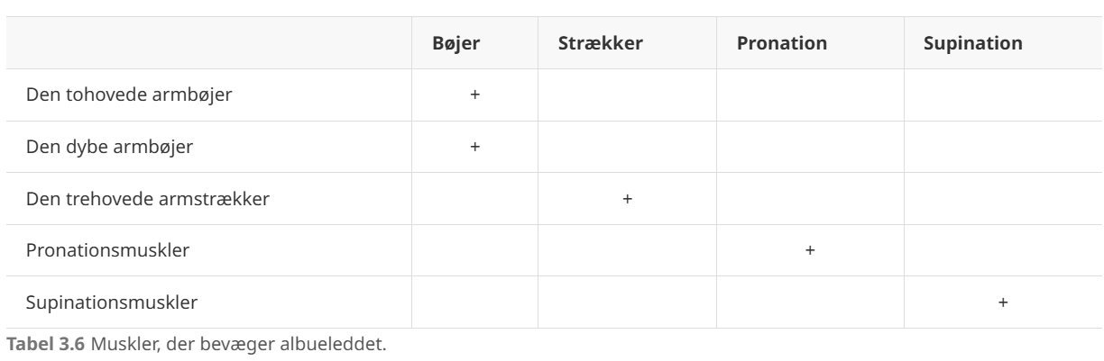
Albueleddet

Slide 7
Bevægelse omkring et led
Paropgave:
I inddeles i 5 par/grupper med hver jeres led-type
I skal finde og vælge et led i kroppen af denne type
I skal lave og beskrive en simpel isoleret bevægelse omkring dette led
I skal kunne:
Forklare leddets opbygning og bevægelsesmuligheder
Beskrive og vise på jer selv hvilke muskler der laver bevægelsen, hvordan de arbejder og hvor disse muskler hæfter (på hvilke knogler)
Find hjælp i resten af kap. 3.1, 3.2 og 3.3 alt efter hvilket led og bevægelse I har

Slide 8
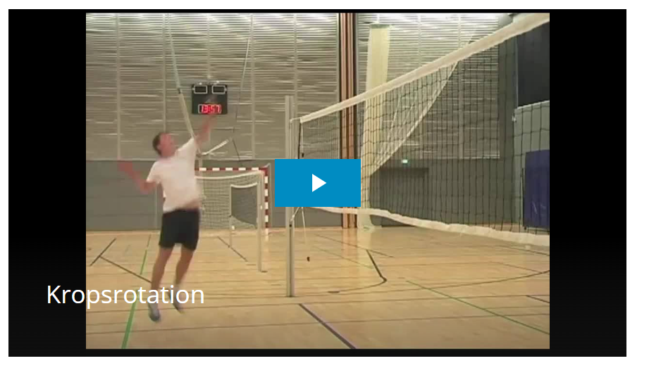
Centralbevægelse
Læs 3.4 og se videoen i bogen
Hvad sker der under centralbevægelsen?
Hvornår og hvordan er det relevant i volleyball?

Slide 9
Afsætsbevægelse
Læs næstsidste afsnit i kap. 3.3 om ”Afsætsbevægelsen”.
Stop når I når til figur 3.18. Prøv sammen med jeres makker at analysere jer frem til hvilke led der bevæges? Hvordan de bevæges og hvilke muskler der indgår. Når I kort har givet jeres bud så læs videre i beskrivelsen under figuren.

